Slide 1



2023-1-EE01-KA220-ADU-000150753
ΕΚΠΑΙΔΕΥΤΙΚΟ ΠΡΟΓΡΑΜΜΑ
ΜΑΘΗΣΙΑΚΗ ΕΝΟΤΗΤΑ 6: Δικτύωση
Με την επιχορήγηση της Ευρωπαϊκής Ένωσης. Ωστόσο, οι απόψεις και οι γνώμες που διατυπώνονται εκφράζουν αποκλειστικά τις απόψεις των συντακτών και δεν αντιπροσωπεύουν κατ’ ανάγκη τις απόψεις της Ευρωπαϊκής Ένωσης ή της Εθνικής Υπηρεσίας της Εσθονίας. Ούτε η Ευρωπαϊκή Ένωση ούτε η χορηγούσα αρχή μπορούν να θεωρηθούν υπεύθυνες γι’ αυτές.

Slide 2
ΜΑΘΗΜΑ 2:
Η πολιτιστική κληρονομιά και η δικτύωση ως οφέλη για την ενεργό πολιτειότητα

Slide 3
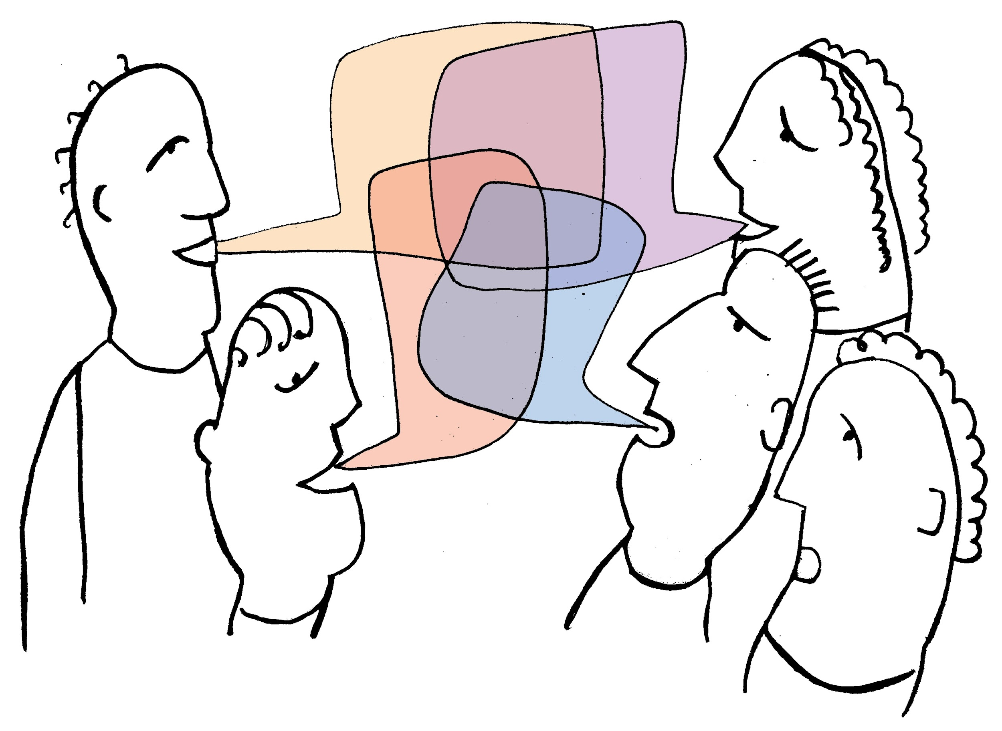
  ΔΗΜΙΟΥΡΓΙΚΟ ΔΥΝΑΜΙΚΟ ΚΟΙΝΟΤΗΤΩΝ ΚΑΙ ΠΟΛΙΤΩΝ ΜΕΣΩ
  ΤΗΣ ΤΟΠΙΚΗΣ ΚΛΗΡΟΝΟΜΙΑΣ
Ορισμός της κληρονομιάς
Κληρονομιά είναι τα στοιχεία που ανήκουν στον πολιτισμό μιας συγκεκριμένης κοινωνίας, όπως παραδόσεις, γλώσσες, τέχνη ή κτίρια, τα οποία δημιουργήθηκαν στο παρελθόν και εξακολουθούν να έχουν ιστορική σημασία.
Κληρονομιά είναι οι παραδόσεις, οι αξίες, οι πολιτιστικές πρακτικές και τα τεχνουργήματα που μεταβιβάζονται από προηγούμενες γενιές.
Πολιτιστική κληρονομιά είναι η κληρονομιά υλικών και άυλων πολιτιστικών αγαθών μιας ομάδας ή κοινωνίας, η οποία έχει κληρονομηθεί από τις προηγούμενες γενιές.

Slide 4

  ΔΗΜΙΟΥΡΓΙΚΟ ΔΥΝΑΜΙΚΟ ΚΟΙΝΟΤΗΤΩΝ ΚΑΙ ΠΟΛΙΤΩΝ ΜΕΣΩ
  ΤΗΣ ΤΟΠΙΚΗΣ ΚΛΗΡΟΝΟΜΙΑΣ
Αρχές της δικτυωμένης κληρονομιάς
Ξεκινήστε από τους ανθρώπους.
Εντάξτε το έργο σας εκεί όπου οι άνθρωποι ζουν την καθημερινότητά τους.
Η κληρονομιά είναι αυτό που επιλέγετε να δημιουργήσετε.
Χρησιμοποιήστε τα υπάρχοντα στοιχεία με νέους τρόπους και αναγνωρίστε νέα στοιχεία κληρονομιάς. Ξεπεράστε τις παλιές αντιπαραθέσεις.
Κάντε την πρόταση, αντί να περιμένετε να σας ζητηθεί. Ανοίξτε τον δρόμο και ηγηθείτε της αλλαγής.
Σκεφτείτε κριτικά για την εξουσία και την ηγεσία. Βοηθήστε ώστε η κληρονομιά να γίνει το τοπικό σας συγκριτικό πλεονέκτημα.
Και μην βασίζεστε αποκλειστικά σε μία στρατηγική.

Slide 5
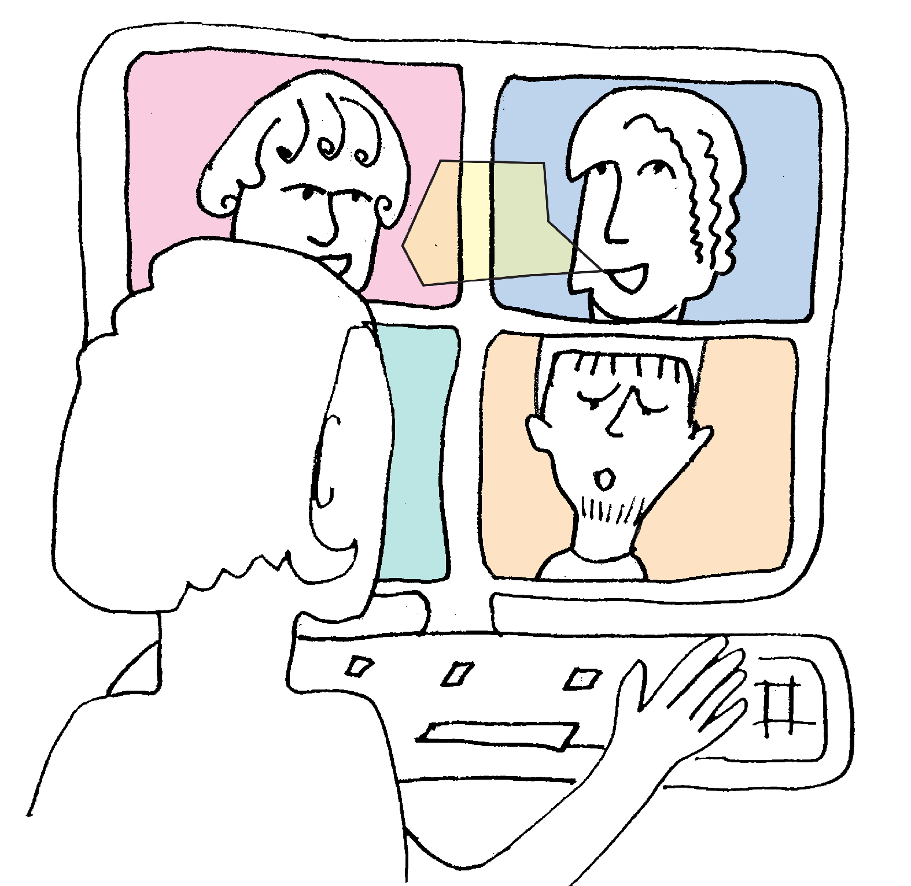
  ΔΗΜΙΟΥΡΓΙΚΟ ΔΥΝΑΜΙΚΟ ΚΟΙΝΟΤΗΤΩΝ ΚΑΙ ΠΟΛΙΤΩΝ ΜΕΣΩ
  ΤΗΣ ΤΟΠΙΚΗΣ ΚΛΗΡΟΝΟΜΙΑΣ
Εκτεταμένα και συνεργατικά τοπικά δίκτυα
Η δικτυωμένη κληρονομιά σημαίνει ότι οι οργανισμοί συνδέονται με τις καθημερινές δομές που καθορίζουν τη λειτουργία ενός τόπου. Για παράδειγμα, με δομές που σχετίζονται με τον πολεοδομικό σχεδιασμό, τη διαβούλευση, τον σχεδιασμό γειτονιάς, την εκπαίδευση ενηλίκων, τη στήριξη της απασχόλησης, τις υπηρεσίες για νέους και τα τοπικά μέσα ενημέρωσης.
Σε τοπικό επίπεδο, τα βαθιά, ευρεία και συνεργατικά δίκτυα βοηθούν τα έργα και τους οργανισμούς να πετύχουν περισσότερα από όσα θα μπορούσαν να πετύχουν μόνοι τους. Τα δίκτυα ενισχύονται όταν οι ενεργοί πολίτες, οι εθελοντές και οι ηγέτες της κοινότητας έχουν λόγο και επιρροή στις αποφάσεις των θεσμικών φορέων.

Slide 6

  ΔΗΜΙΟΥΡΓΙΚΟ ΔΥΝΑΜΙΚΟ ΚΟΙΝΟΤΗΤΩΝ ΚΑΙ ΠΟΛΙΤΩΝ ΜΕΣΩ
  ΤΗΣ ΤΟΠΙΚΗΣ ΚΛΗΡΟΝΟΜΙΑΣ
Δίκτυα μεταξύ οργανισμών πολιτιστικής κληρονομιάς
Η έννοια της δικτυωμένης κληρονομιάς ανταποκρίνεται στην πραγματικότητα ότι οι άνθρωποι έχουν προσωπικές ταυτότητες σε διαφορετικές κλίμακες, ανήκουν σε δίκτυα και αισθάνονται συνδέσεις σε διαφορετικά επίπεδα.
Οι γειτονιές αποτελούν τα βασικά δομικά στοιχεία μιας πόλης, καθώς είναι ο χώρος των καθημερινών θεσμών και της προσωπικής μας ιστορίας. Είμαστε ταυτόχρονα «τοπικοί» στον δρόμο όπου ζούμε και πολίτες ευρύτερων κοινοτήτων. Σε αστική και περιφερειακή κλίμακα —και κατ’ επέκταση και στις αγροτικές περιοχές— μοιραζόμαστε πολιτιστικές εμπειρίες, υποδομές για τους πολίτες και μια καθημερινή οικονομική λογική που επηρεάζει την ανάπτυξη των τόπων.

Slide 7
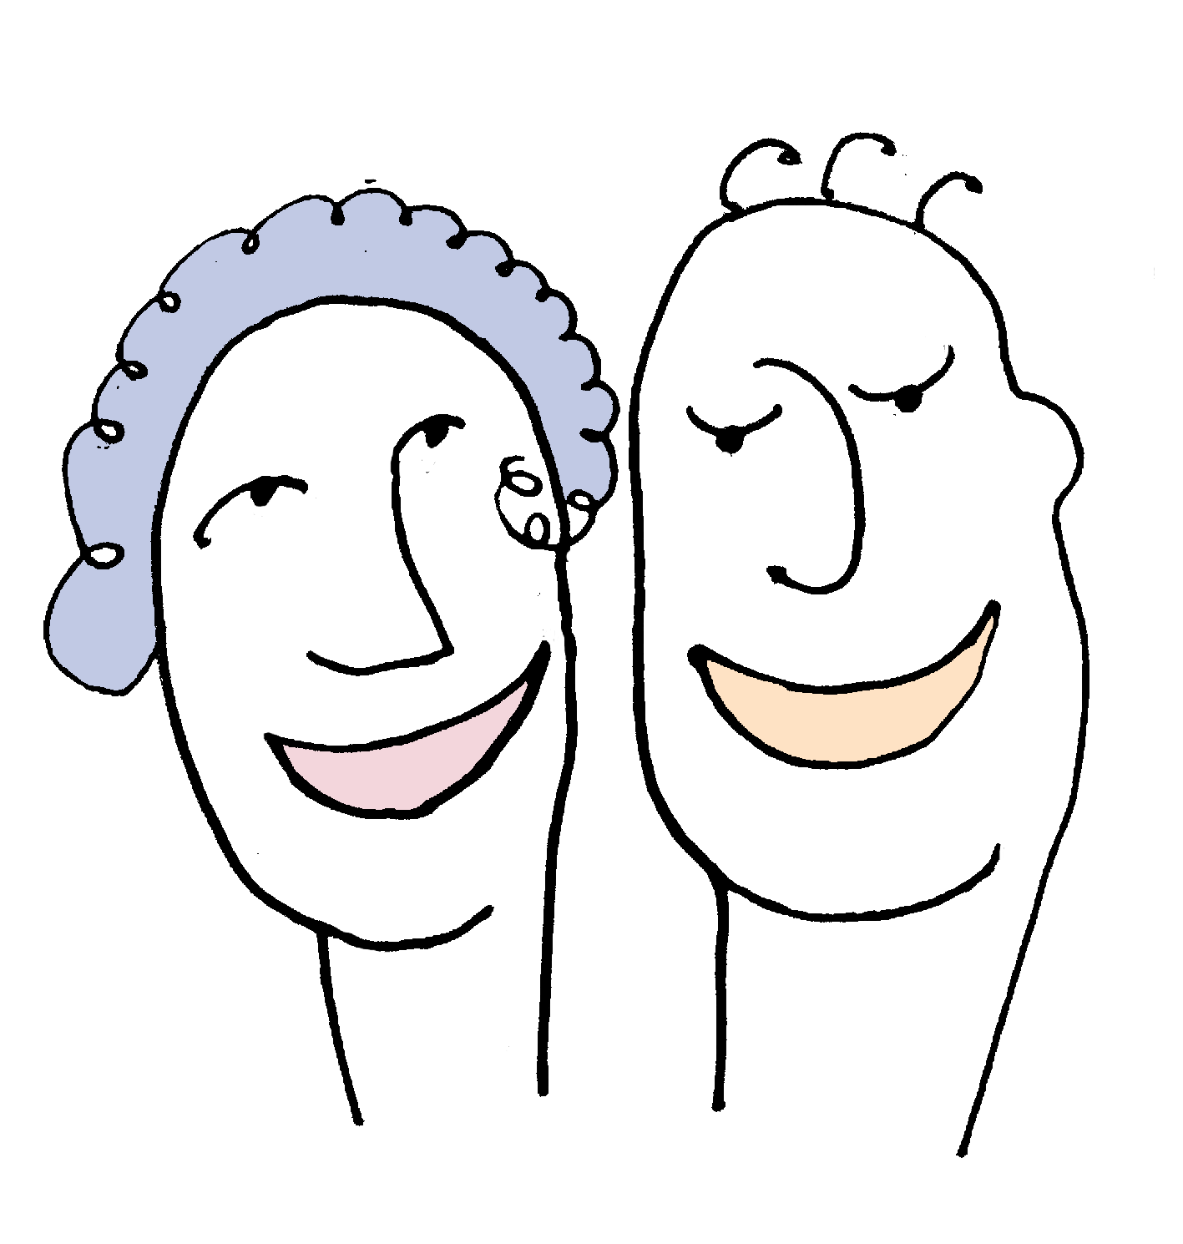
  ΤΟΠΙΚΗ ΠΟΛΙΤΙΣΤΙΚΗ ΚΛΗΡΟΝΟΜΙΑ – ΤΟΠΟΣ ΚΑΙ ΑΥΘΕΝΤΙΚΟΤΗΤΑ
Ευρύτερη και βαθύτερη συμμετοχή των πολιτών
Η ευρύτερη και βαθύτερη συμμετοχή των πολιτών φέρνει κοντά κοινότητες που έχουν αποστασιοποιηθεί, ώστε να μπορούν να επηρεάσουν το πώς προβάλλεται και διαμορφώνεται η μνήμη της περιοχής τους. Στην πιο φιλόδοξη μορφή της, αυτή η συμμετοχή δημιουργεί αίσθημα νοήματος, ανήκειν και γεφυρώνει κοινωνικούς διαχωρισμούς.
Η επίτευξη κοινωνικών αποτελεσμάτων μέσα από δράσεις πολιτιστικής κληρονομιάς μπορεί να συμβάλει, για παράδειγμα, στη βελτίωση των μαθησιακών αποτελεσμάτων στα σχολεία ή στην προσφορά δραστηριοτήτων που λειτουργούν ως κοινωνική υποστήριξη απέναντι στην απομόνωση ή στην κακή ψυχική υγεία.

Slide 8
  ΤΟΠΙΚΗ ΠΟΛΙΤΙΣΤΙΚΗ ΚΛΗΡΟΝΟΜΙΑ – ΤΟΠΟΣ ΚΑΙ ΑΥΘΕΝΤΙΚΟΤΗΤA
Δικτυωμένη κληρονομιά
Η δικτυωμένη κληρονομιά σημαίνει ότι υπάρχουν επαρκείς συνδέσεις στο πεδίο, ώστε η κληρονομιά να γίνεται κατανοητή και να αντιμετωπίζεται ως κοινός δημόσιος πόρος, ο οποίος υποστηρίζεται και ενισχύεται από την ποικιλομορφία των πολιτών και των οργανισμών.
Ο ρόλος του τομέα της πολιτιστικής κληρονομιάς εξακολουθεί να περιλαμβάνει τη διευκόλυνση της πρόσβασης σε στοιχεία κληρονομιάς. Ωστόσο, μέσα από την ενδυνάμωση άλλων φορέων ώστε να εντάξουν την κληρονομιά στη σκέψη και στις δράσεις τους, η δικτυωμένη κληρονομιά μπορεί να έχει μετασχηματιστική επίδραση στους ανθρώπους και στους τόπους, βοηθώντας τις κοινότητες να δημιουργήσουν οι ίδιες κληρονομιά για το μέλλον.
Ο τομέας της πολιτιστικής κληρονομιάς χρειάζεται σαφή κατανόηση των παραγόντων που οδηγούν στην επιτυχία, καθώς και των εργαλείων που απαιτούνται για να προσελκύσει την προσοχή των τοπικών αρχών και την υποστήριξη των εθνικών θεσμών. Η δικτυωμένη κληρονομιά αποτελεί ένα εξαιρετικό εργαλείο για την αντιμετώπιση αυτών των προκλήσεων.
Υπάρχουν επίσης οφέλη από τη δικτυωμένη κληρονομιά σε εθνικό επίπεδο. Πολλοί εθνικοί οργανισμοί πολιτιστικής κληρονομιάς διαθέτουν περιφερειακά γραφεία, αλλά συχνά δεν έχουν την ικανότητα να συμμετέχουν σε τοπικό διάλογο με άλλους εθνικούς οργανισμούς στις πόλεις και στις περιφέρειες.

Slide 9
  Η ΣΥΜΒΟΛΗ ΤΗΣ ΚΛΗΡΟΝΟΜΙΑΣ ΣΤΗ ΔΙΑΜΟΡΦΩΣΗ ΤΟΠΙΚΗΣ ΤΑΥΤΟΤΗΤΑΣ
Ενίσχυση της κοινότητας και της τοπικής ταυτότητας
Χωρίς την τοπική κληρονομιά, το τοπικό προϊόν μπορεί μόνο να κοινοποιηθεί, όχι να αποκτήσει ξεχωριστή ταυτότητα. Αυτό περιλαμβάνει διαφορές ανάμεσα σε γενιές, εθνικές ομάδες, θρησκευτικές ομάδες κ.ά. Η συμβολή των πολιτών, μέσω της δημιουργίας συνδέσεων ως προστιθέμενης αξίας, είναι ιδιαίτερα σημαντική.
Η συμβολή των επίσημων θεσμών είναι απαραίτητη. Παράλληλα, η πραγματική στήριξη για την προώθηση άτυπων δικτύων και συνεργασιών θα πρέπει να θεωρείται μετασχηματιστική στρατηγική τοπικής ανάπτυξης, η οποία βασίζεται στη συμβολή διαφορετικών τμημάτων της κοινωνίας.
Η βιωμένη εμπειρία μας στους τόπους όπου ζούμε, καθώς και η σύνδεσή μας με όσους έζησαν εκεί πριν από εμάς, δημιουργούν έναν βαθύ και ισχυρό δεσμό. Η ενίσχυση της κοινότητας και της ταυτότητας του τόπου σε νέες κοινοτικές περιοχές αποτελεί σημαντική συμβολή στην επιτυχημένη ανάπτυξη της χώρας.

Slide 10
  Η ΣΥΜΒΟΛΗ ΤΗΣ ΚΛΗΡΟΝΟΜΙΑΣ ΣΤΗ ΔΙΑΜΟΡΦΩΣΗ ΤΟΠΙΚΗΣ ΤΑΥΤΟΤΗΤΑΣ
Η δυνατότητα μεταφοράς της κληρονομιάς
Η δυναμική της δικτυωμένης κληρονομιάς είναι κρίσιμη στο πλαίσιο της αποκέντρωσης. Η αποκέντρωση απαιτεί δικτυωμένη κληρονομιά, ώστε οι τόποι να μπορούν να λαμβάνουν αποφάσεις για το μέλλον τους με βάση την τοπική γνώση και να δημιουργούν ισχυρότερη τοπική ταυτότητα.
Η μεταφορά αρμοδιοτήτων από την κεντρική κυβέρνηση στην τοπική αυτοδιοίκηση και η δημιουργία νέων διασυνδεδεμένων αρχών σημαίνει ότι οι πολίτες αστικών περιφερειών ή αγροτικών περιοχών εισέρχονται σε μια νέα ταυτότητα — μια νέα γεωγραφία διακυβέρνησης σε πολλές τοπικές κοινότητες.
Επειδή οι πολιτικές διαστάσεις δεν μπορούν να αφαιρεθούν από τις αποφάσεις που αφορούν την κληρονομιά, οι κοινότητες χρειάζεται να διασφαλίζουν ότι η λήψη αποφάσεων είναι ενεργή και συμπεριληπτική. Για τις ομάδες και τους οργανισμούς πολιτιστικής κληρονομιάς, αυτό σημαίνει ότι ο πολιτικός ακτιβισμός πρέπει να αναπτύσσεται παντού: από τους τόπους όπου ζουν οι άνθρωποι μέχρι τα σχολεία και τις κοινότητες. Σε μια εποχή αυξανόμενου παγκόσμιου ανταγωνισμού για ανθρώπινο δυναμικό και επενδύσεις, η τοπική ιδιαιτερότητα γίνεται απαραίτητη.

Slide 11
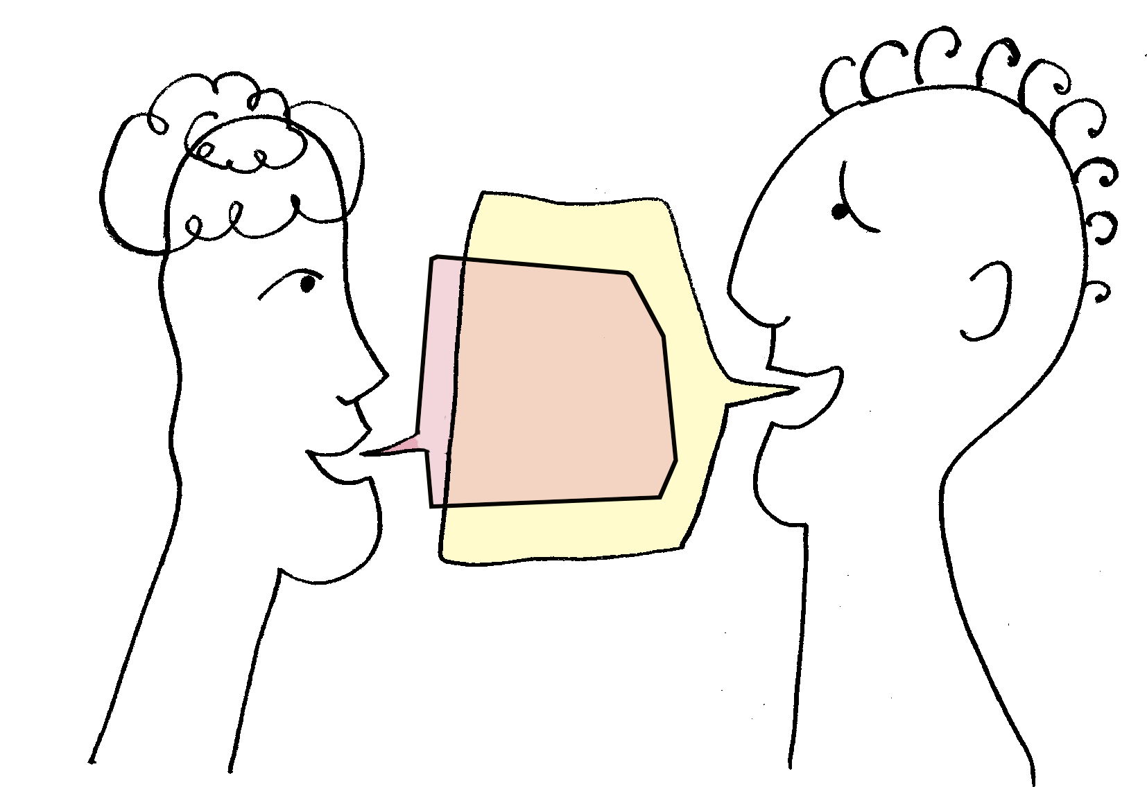
  Kαλές πρακτικές
Δημιουργικά εργαστήρια
Για τον εορτασμό της Παγκόσμιας Ημέρας Ηλικιωμένων, το Πανεπιστήμιο Τρίτης Ηλικίας στο Βίλνιους, μαζί με την τοπική κοινότητα, προσκάλεσε νέους φοιτητές να συμμετάσχουν σε μια πολύ συγκεκριμένη «συνεδρία καταιγισμού ιδεών». Αξίζει να σημειωθεί ότι η Λιθουανία χωρίζεται σε πέντε εθνογραφικές περιοχές: Aukštaitija, Žemaitija, Dzūkija, Suvalkija και Μικρή Λιθουανία.
Κάθε περιοχή έχει ελαφρώς διαφορετική διάλεκτο, ιδιαίτερα φαγητά, έθιμα, διαφορετικά στοιχεία εθνικής ενδυμασίας, τραγούδια, παροιμίες κ.ά. Δημιουργήθηκαν τέσσερις μικτές ομάδες νέων και ηλικιωμένων. Οι ερωτήσεις είχαν προετοιμαστεί εκ των προτέρων και απευθύνθηκαν και στις δύο ομάδες. Ήταν ενδιαφέρον να παρατηρεί κανείς ότι οι νέοι δεν μπορούσαν να μαντέψουν τι σήμαιναν οι παροιμίες ή οι παλιές διαλεκτικές λέξεις.
Από την άλλη πλευρά, οι μεγαλύτεροι σε ηλικία συμμετέχοντες δεν μπορούσαν να αναγνωρίσουν σύγχρονους τραγουδιστές, τραγούδια ή συντομογραφίες που χρησιμοποιούν οι νέοι.
Η διαδικασία ήταν ευχάριστη και πολύ ενδιαφέρουσα. Όλοι οι συμμετέχοντες κατέληξαν στο συμπέρασμα ότι οι γενιές χρειάζεται να επικοινωνούν και να συνεργάζονται περισσότερο, ώστε να κατανοούν καλύτερα η μία την άλλη, να μην ξεχνούν τις ρίζες και την τοπική τους κληρονομιά και να διατηρούν την ταυτότητα του λαού τους.

Slide 12







2023-1-EE01-KA220-ADU-000150753
Ευχαριστούμε για την προσοχή σας
ΕΤΑΙΡΟΙ
Με την επιχορήγηση της Ευρωπαϊκής Ένωσης. Ωστόσο, οι απόψεις και οι γνώμες που διατυπώνονται εκφράζουν αποκλειστικά τις απόψεις των συντακτών και δεν αντιπροσωπεύουν κατ’ ανάγκη τις απόψεις της Ευρωπαϊκής Ένωσης ή της Εθνικής Υπηρεσίας της Εσθονίας. Ούτε η Ευρωπαϊκή Ένωση ούτε η χορηγούσα αρχή μπορούν να θεωρηθούν υπεύθυνες γι’ αυτές.

